Slide 1
KETAHANAN NASIONAL
Budi Mulyana, S.IP., M.Si
1

Slide 2
SEKILAS TENTANG GEOGRAFI
GEOGRAFI DPT DIARTIKAN SBG ILMU TTG LOKASI DAN VARIASI KERUANGAN ATAS FENOMENA FISIK DAN MANUSIA DIATAS PERMUKAAN BUMI.
GEOGRAFI BERASAL DARI BAHASA YUNANI YAITU “GE” (BUMI) DAN GRAPHEIN (MENULIS / MENJELASKAN).
GEOGRAFI LEBIH DARI SEKEDAR KARTOGRAFI, STUDI TTG PETA. GEOGRAFI TDK HANYA MENJAWAB APA DAN DIMANA DI ATAS MUKA BUMI, TAPI JUGA MENGAPA DI SITU DAN TIDAK DI TEMPAT LAINNYA, KADANG DIARTIKAN DGN “LOKASI PADA RUANG”.
KAITANNYA DGN TANNAS ADALAH : SECARA FAKTUAL, KONDISI GEOGRAFI NEGARA DAN SOSIO ANTHROPOLOGI BANGSA INDONESIA SERTA BERBAGAI ASPEK KEBHINEKAAN LAINNYA MENGANDUNG ENTROPI YANG CUKUP BESAR BAGI KELANGSUNGAN HIDUP BERBANGSA DAN BERNEGARA.
2

Slide 3
PENDEKATAN GEOGRAFI
SISTEMATIS → MENGELOMPOKKAN PENGETAHUAN GEOGRAFI MENJADI KATEGORI YANG KEMUDIAN DIBAHAS SECARA GLOBAL.
REGIONAL → MEMPELAJARI HUBUNGAN SISTEMATIS ANTARA KATEGORI UNTUK WILAYAH TERTENTU ATAU LOKASI DI ATAS PLANET.
DESKRIPTIF → SECARA SEDERHANA MENJELASKAN LOKASI SUATU MASALAH DAN POPULASINYA.
ANALITIS → MENJAWAB MENGAPA DITEMUKAN SUATU MASALAH DAN POPULASI TERSEBUT PADA WILAYAH GEOGRAFIS TERTENTU.
3

Slide 4
APLIKASI
GEOGRAFI SANGAT BERGUNA BAGI :
PERENCANAAN TATA RUANG SUATU WILAYAH : DESA, KOTA, DAERAH, NASIONAL DAN KAWASAN → MENGGUNAKAN ILMU GEOGRAFI UTK MEMBANTU MEMPELAJARI BAGAIMANA MEMBANGUN (ATAU TIDAK MEMBANGUN) SUATU LAHAN MENURUT KRITERIA : KEAMANAN, KEINDAHAN, KESEMPATAN EKONOMI, PERLINDUNGAN CAGAR ALAM, DSB
MENGEMBANGKAN ILMU WILAYAH (BERISI PENGETAHUAN BAGAIMANA DIMENSI KERUANGAN MENJADI PERAN PENTING SEPERTI EKONOMI REGIONAL, PENGELOLAAN SUMBERDAYA, TEORI LOKASI, TRANSPORTASI, KOMUNIKASI, PERSEBARAN PENDUDUK, EKOLOGI MUKA BUMI DAN KUALITAS LINGKUNGAN).
MEMAHAMI & MENGETAHUI TTG : METEOROLOGI, PRAKIRAAN CUACA, SEVERE WEATHER TERMINOLOGY, IKLIM, ATMOSFER BUMI, CUACA EKSTRIM, TATA SURYA, DLL
GEOGRAFI / WILAYAH NKRI
4

Slide 5
PASAL 25A
BAB IXA. WILAYAH NEGARA. Pasal 25A
NKRI ADALAH SEBUAH NEGARA KEPULAUAN YG BERCIRI NUSANTARA DENGAN WILAYAH YANG BATAS-BATAS DAN HAK-HAKNYA DITETAPKAN DGN UNDANG-UNDANG.
UNCLOS ‘82
DIUNDANGKAN DGN UNDANG-UNDANG NO.17 TH.1985 TTG RATIFIKASI UNCLOS 1982.
UNCLOS BERLAKU MULAI TGL 14 NOVEMBER 1994.
FILOSOFI GEOGRAFI
SATU KESATUAN WILAYAH
TETAP TEGAK DAN UTUHNYA NKRI
5
undang-undang.

Slide 6
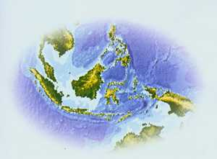
GEOGRAFI & PATRIOTISME
BAGIMU NEGERI
INDONESIA RAYA
Indonesia tanah airku tanah tumpah darahku
Di sanalah aku berdiri jadi pandu ibuku
Indonesia kebangsaanku bangsa dan tanah airku
Marilah kita berseru Indonesia bersatu
Hiduplah tanahku hiduplah negriku
Bangsaku rakyatku semuanya
Bangunlah jiwanya bangunlah badannya
Untuk Indonesia Raya
Indonesia Raya merdeka merdeka
Tanahku negriku yang kucinta
Indonesia Raya merdeka merdeka
Hiduplah Indonesia Raya
Padamu negeri kami berjanji,
padamu negeri kami berbakti,
padamu negeri kami mengabdi,
bagimu negeri jiwa raga kami.
6

Slide 7
PRESTON E JAMES
BERPENDAPAT BAHWA :
“GEOGRAFI DAPAT DIUNGKAPKAN SEBAGAI INDUK DARI SEGALA ILMU PENGETAHUAN”
KARENA BANYAK BIDANG ILMU PENGETAHUAN SELALU MULAI DARI KEADAAN MUKA BUMI UNTUK BERALIH PADA STUDINYA MASING-MASING.
7

Slide 8
LETAK, JARAK VERTIKAL & HORIZONTAL GEOGRAFI INDONESIA
LETAK WILAYAH INDONESIA TERBENTANG ANTARA : 94º45’ BT - 141º15’ BT & 06º08’ LU - 11º15’ LS.
BERADA PADA JALUR SEBELAH MENYEBELAH DI SEPANJANG GARIS KHATULISTIWA.
JARAK VERTIKAL YANG TERJAUH ANTARA DUA TEMPAT DARI UTARA KE SELATAN LEBIH KURANG 1.884 KM.
JARAK HORIZONTAL DARI BARAT KE TIMUR LEBIH KURANG 5.066 KM.
8

Slide 9
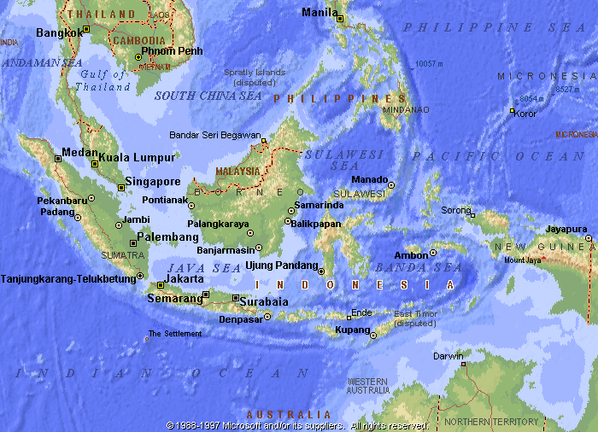
POSISI WILAYAH GEOGRAFI INDONESIA
BENUA ASIA
SAMUDERA PASIFIK
SAMUDERA HINDIA (ATLANTIK)
BENUA AUSTRALIA
9

Slide 10
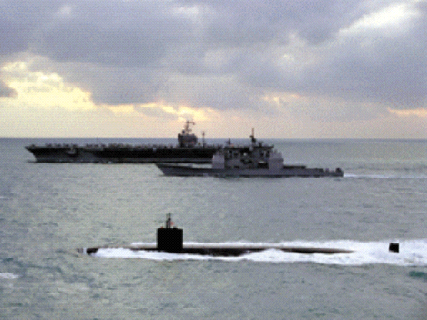

KETAHANAN NASIONAL
KONSEPSI TANNAS
KONSEPSI PENGEMBANGAN KEKUATAN NASIONAL MELALUI PENGATURAN DAN PENYELENGGARAAN KESEJAHTERAAN DAN KEAMANAN YANG SEIMBANG, SERASI, DAN SELARAS DALAM SELURUH ASPEK KEHIDUPAN SECARA UTUH MENYELURUH DAN TERPADU BERLANDASKAN PANCASILA, UUD 1945 DAN WAWASAN NUSANTARA
SIFAT DASAR TANNAS : INTEGRATIF, MAWAS KEDLM, CIPTA WIBAWA, BERUBAH MENURUT WAKTU
ASPEK TANNAS :
GATRA ALAMIAH (TRI GATRA) GATRA SOSIAL (PANCAGATRA)
 1. LETAK GEOGRAFIS  1. IDEOLOGI
 2. KEADAAN DAN KEKAYAAN ALAM  2. POLITIK
 3. KEADAAN & PUAN PENDUDUK  3. EKONOMI
 4. SOSBUD
 5. HANKAM
10

Slide 11
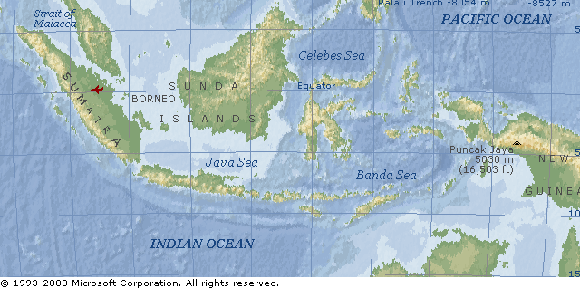

1. GEOPOLITIK
GEOPOLITIK SBG ILMU
ADALAH ILMU YANG MEMPELAJARI HUBUNGAN ANTAR FAKTOR-FAKTOR GEOGRAFI, STRATEGI, DAN POLITIK SERTA KEHIDUPAN SUATU NEGARA.
GEOPOLITIK ADALAH POLITIK YANG DIDORONG OLEH KEHIDUPAN GEOGRAFI SUATU NEGARA DAN APABILA DILAKSANAKAN SERTA BERHASIL AKAN BERDAMPAK KEPADA GEOGRAFI DAN SISTEM KEHIDUPAN POLITIK SUATU NEGARA.
ILMU GEOPOLITIK ADALAH PENGETAHUAN YANG MEMPELAJARI TENTANG POTENSI GEOGRAFI DAN KEHIDUPANNYA YG DIMILIKI OLEH SUATU BANGSA, ATAS DASAR JATIDIRINYA DAN MERUPAKAN KEKUAT-AN SERTA KEMAMPUAN UNTUK TANNAS.
11

Slide 12
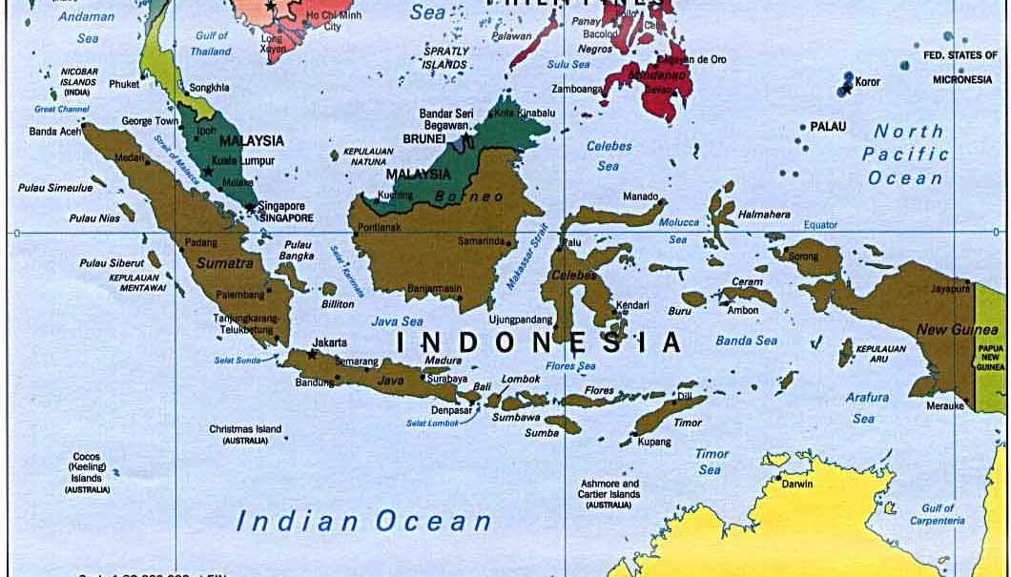
12
ERMAYA S

Slide 13


PERANAN GEOPOLITIK DALAM MEWUJUDKAN TANNAS INDONESIA
1. PANCASILA & UUD NRI 1945
2. UNDANG-UNDANG, PERPU, PP, KEPPRES, PERDA
3. JAKS POLSTRANAS (RPJMP / RPJMN, RPJPD / RPJMD
→ Mawas → Percaya Diri Harkat
Kedalam Martabat
4. SIKAP MENTAL
→ Mawas → Unggul
Keluar → Daya Saing Puan Daya
Saing
→5. SATU
POLA
6. PELAKS
RAKORBANG
→7. HAKEKAT TANNAS → Bertumpu
(Pribadi → keluarga → lingkungan → Daerah
→ Wilayah → Nasional)
→8. KESATUAN WILAYAH → mencakup
Satu Kesatuan : Politik, Ekonomi,
Sosbud dan Hankam
K
E
T
A
H
A
N
A
N
N
A
S
I
O
N
A
L
N
K
R
I
SISTEM
KENEGARAAN
KEPEMIMPINAN
Capai K.Pent. Nas
T
U
N
A
S
→ Pikir
→ Sikap
→ Tindak
KEHIDUPAN
NASIONAL
IPTEK
Integratif
dalam
→ m. wujud
→ m. pelihara
→ m. tingkat
KESRA
→ Serentak
→ Utuh
→ Terpadu
→ Ekonomis & Efisien
Seluruh Aspek
K.Hidup. Nas
BER-
PEDOMAN
PADA
GEOPOLITIK
INDONESIA
→ Kepribadian
→ Integritas Bangsa Ind
Penyelenggaraan
Kehidupan,
Bermasyarakat,
Berbangsa dan
Bernegara
JATI
DIRI
13

Slide 14
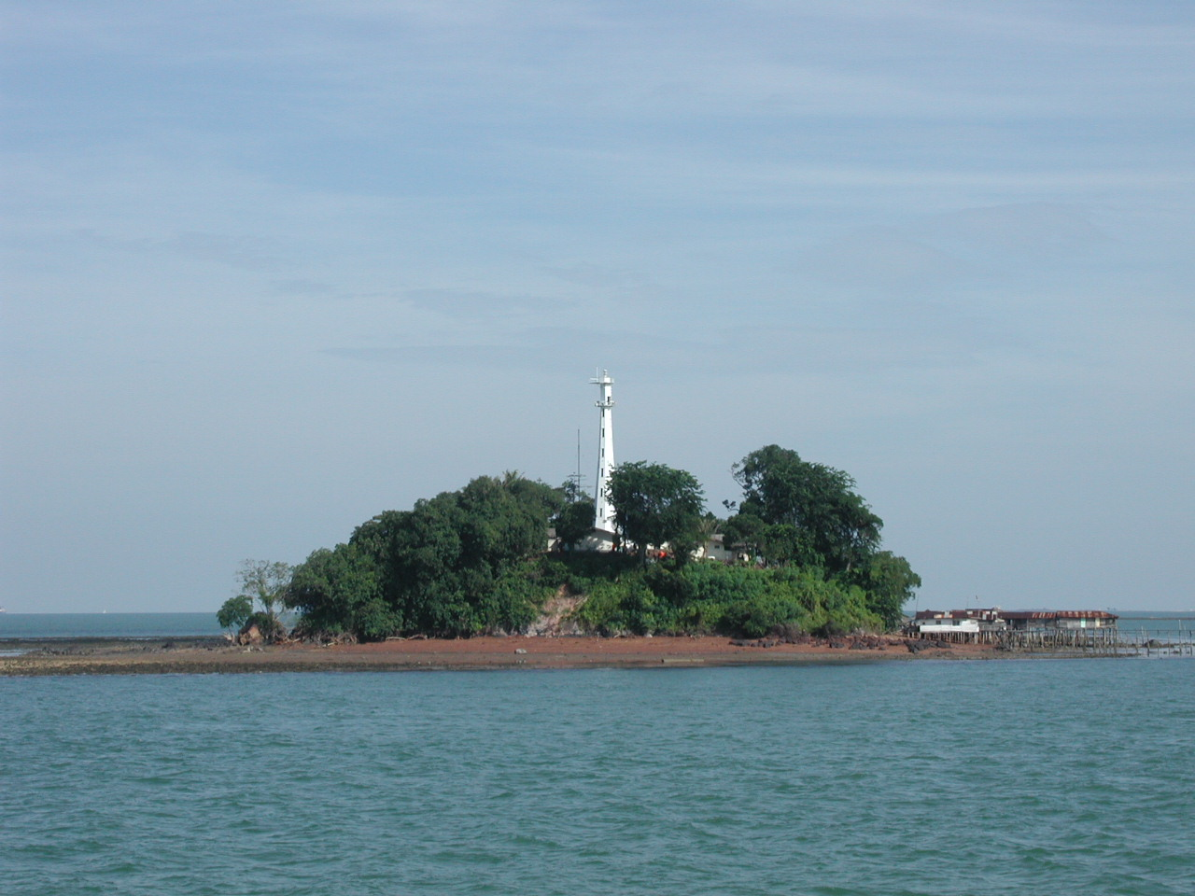
2. PERBATASAN
INDONESIA SBG NEGARA KEPULAUAN TERLETAK DIANTARA 2 SAMODRA & 2 BENUA, TERDIRI DARI 17.504 PULAU BESAR DAN KECIL DI SEPANJANG GARIS PANTAI SEPANJANG 81.000 KM
INDONESIA BERBATASAN LAUT DGN INDIA, MALAYSIA, SINGAPURA, VIETNAM, THAILAND, PALAU, PNG, TIMOR LESTE & AUSTRALIA SERTA BATAS DARAT DGN MALAYSIA, PAPUA & TIMOR LESTE
KONDISI BATAS WILAYAH DARAT DITANDAI DGN TANDA PHISIK BUATAN & SECARA ALAMI DGN BERBGAI MACAM KONTUR TANAHNYA, SKA POTENSIAL, PENDUDUK TERSEBAR TIDAK MERATA, KONDISI EKONOMI TERBATAS, PENDIDIKAN & KESEHATAN TERTINGGAL SERTA TERJADI KESENJANGAN DGN NEGARA TETANGGA KHUSUSNYA MALAYSIA.
KONDISI PEMBANGUNAN DAERAH PERBATASAN SANGAT TERTINGGAL, PELAKS. OTODA TERHAMBAT & MENIMBULKAN KERAWANAN PADA KEDAULATAN NKRI.
14

Slide 15
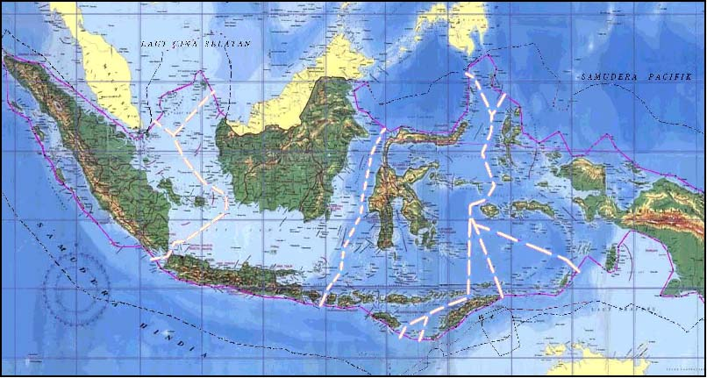




PERBATASAN WILAYAH DARAT
15

Slide 16
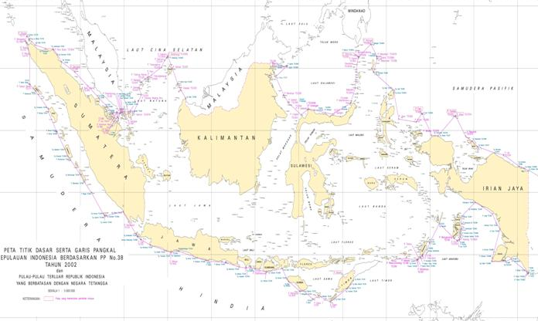









PERBATASAN WILAYAH LAUT
16

Slide 17
PETA WILAYAH KEDAULATAN RI
PETA WILAYAH KEDAULATAN RI
STATUS 17 AGUSTUS 1945 - 13 DESEMBER 1957
DASAR HUKUM : TZMKO 1939. NO.442
STATUS 17 AGUSTUS 1945 - 13 DESEMBER 1957
DASAR HUKUM : TZMKO 1939. NO.442
U
U
Km
Km
0 250 500
0 250 500
3 MIL
3 MIL
17

Slide 18
PETA WILAYAH KEDAULATAN RI
STATUS 13 DESEMBER 1957 - 17 FEBRUARI 1969
DASAR HUKUM : DEKLARASI JUANDA 1957, UU NO. 4 PRP 1960
U
Km
0 250 500
12 MIL
DARATAN NUSANTARA
PERAIRAN NUSANTARA
LAUTAN TERITORIAL
18

Slide 19
PETA WILAYAH KEDAULATAN RI
STATUS 17 FEBRUARI 1969 - 19 DESEMBER 1999
DASAR HUKUM : UU.NO.1 TH,1973; UU NO.17 TH 1985; UU NO.6/1996.
UNCLOS 1982
U
Km
0 250 500
DARATAN NUSANTARA
PERAIRAN NUSANTARA
LAUTAN TERITORIAL
LAUT ZONA EKONOMI EKSKLUSI F 200 MIL
19

Slide 20
PETA WILAYAH N.K.R.I
STATUS 17 FEBRUARI 1969 - SEKARANG
DASAR HUKUM : TAP MPR NO. V/1999 TANGGAL.19 OKTOBER 1999
U
Km
0 250 500
DARATAN NUSANTARA
PERAIRAN NUSANTARA
LAUTAN TERITORIAL
LAUT ZONA EKONOMI EKSKLUSI F 200 MIL
20

Slide 21
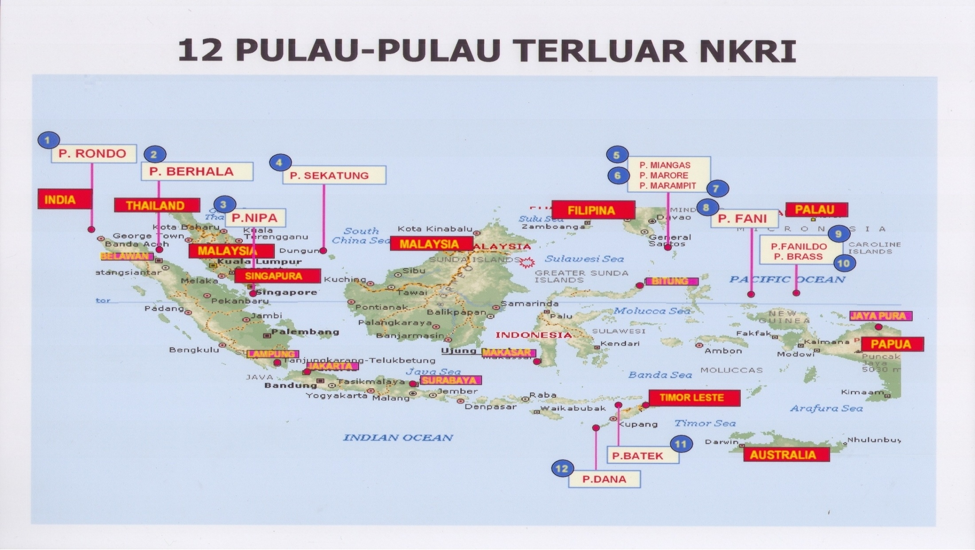
21

Slide 22
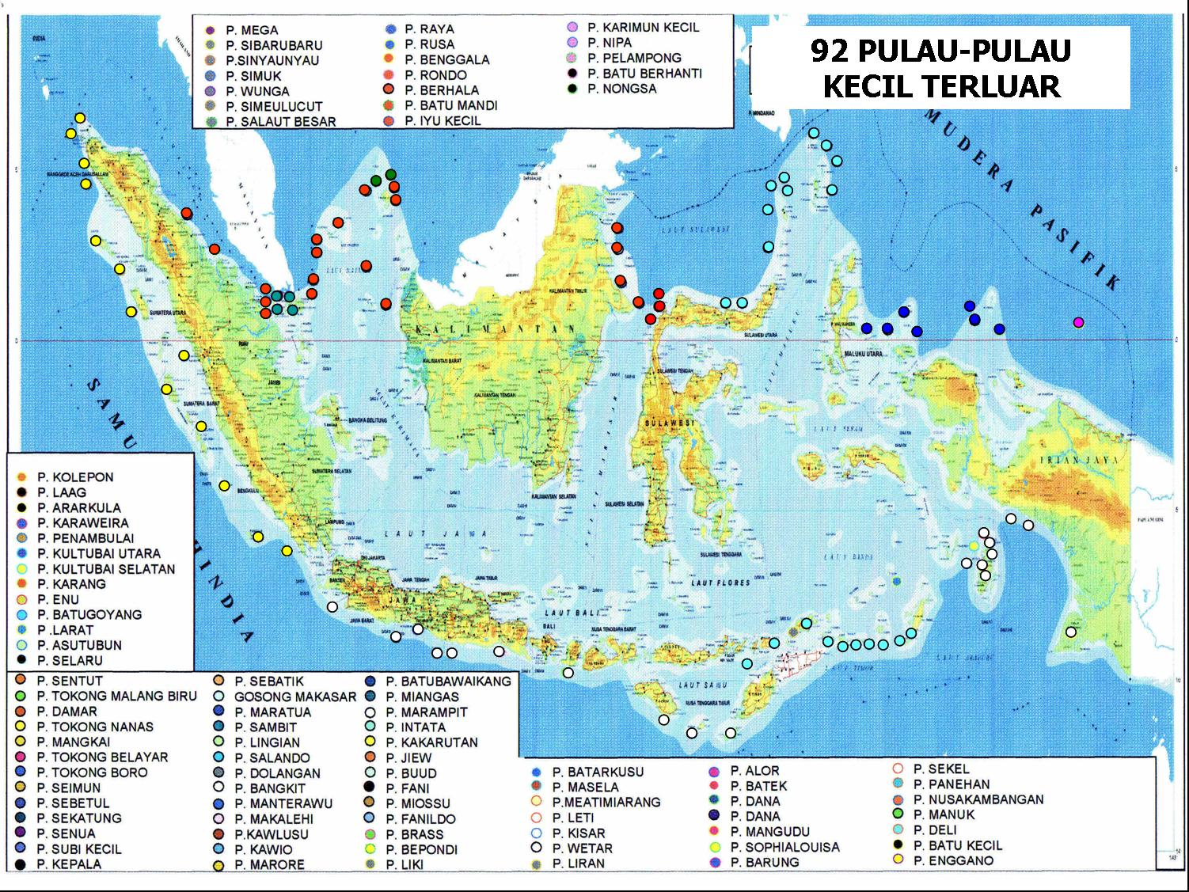
22

Slide 23
PERMASALAHAN WILAYAH PERBATASAN
WILAYAH PERBATASAN JAUH DARI PUSAT PEMERINTAHAN, MENYEBABKAN RENTANG KENDALI (SPAN OF CONTROL) & PENGAWASAN PEMERINTAH THD WILAYAH PERBATASAN SANGAT LEMAH.
MASIH ADA BEBERAPA SEGMEN BATAS (DARAT DAN LAUT) YG BERMASALAH (BELUM ADA KESEPAKATAN KEDUA BELAH PIHAK). SEMENTARA ITU GARIS BATAS YG SUDAH DITEGASKAN DIUKUR & DIBERI PATOK BATAS JUGA BELUM DITETAPKAN SECARA HUKUM.
KETERBATASAN KEMAMPUAN & KEKUATAN APARATUR KEAMANAN PERBATASAN MENYEBABKAN LEMAHNYA PENCEGAHAN, PENANGKALAN & PEMBERANTASAN AKTIVITAS PELANGGARAN BATAS & KEJAHATAN YG TERJADI DI DAERAH PERBATASAN.
MEDAN YG BERAT DAN JAUHNYA KAWASAN PERBATASAN DARI PUSAT-2 PEMERINTAHAN SERTA PERMUKIMAN PENDUDUK, MEMBERIKAN PELUANG YG BESAR TERJADINYA BORDER CRIMES SEPERTI : ILLEGAL LOGGING/MINING/ FISHING, HUMAN TRAFFICKING, PENYELUNDUPAN SENJATA/NARKOBA/MIRAS/ SEMBAKO, ILLEGAL IMMIGRATION, PEROMPAKAN (PIRACY) DAN LAIN-LAIN.
23

Slide 24
RENDAHNYA KESADARAN GEOGRAFI MARITIM, SHG MASYARAKAT KITA TDK MEMILIKI KEBANGGAAN ATAS WILAYAH PERAIRAN YG LUAS & KAYA SUMBERDAYA. HAL INI TERBUKTI DGN HANYA SEDIKITNYA PENDUDUK INDONESIA YANG BERKIPRAH/BERMATA PENCAHARIAN DI
LEMAHNYA HUKUM DAN PERATURAN PERUNDANG-UNDANGAN PERBATASAN. HAL INI TIDAK LEPAS DARI BELUM ABSAHNYA (LEGAL) GARIS BATAS NEGARA KARENA PERATURAN PERUNDANG-UNDANGAN TERSEBUT, SALAH SATU RUJUKAN UTAMANYA ADALAH GARIS BATAS NEGARA YANG SUDAH TETAP/ABSAH BELUM ADA.
KEVAKUMAN AKTIVITAS DI KAWASAN PERBATASAN. PENDUDUK PERBATASAN YANG SANGAT JARANG MENYEBABKAN RENDAHNYA AKTIVITAS PENDUDUK BAHKAN PADA KAWASAN PEDALAMAN PERBATASAN DARAT DAN KAWASAN PERBATASAN LAUT YANG LETAKNYA SANGAT JAUH DARI PULAU-PULAU BERPENDUDUK SAMA SEKALI TIDAK ADA AKTIVITAS
24

Slide 25
3. PETA ALUR LAUT KEPULAUAN INDONESIA (ALKI)
(PP No. 37 TH.2002 TTG Alur Laut Kepulauan Indonesia)
U
ALKI-I
0 250 500
ALKI-II
Km
ALKI-IIIC
ALKI-IIIB
ALKI-IIIA
25

Slide 26
A L K I - I
JALUR ALKI-I DIFUNGSIKAN :
UNTUK PELAYARAN DARI LAUT CINA SELATAN MELINTASI LAUT NATUNA, SELAT KARIMATA, LAUT JAWA DAN SELAT SUNDA KE SAMUDERA HINDIA, DAN SEBALIKNYA.
UNTUK PELAYARAN DARI SELAT SINGAPURA MELALUI LAUT NATUNA DAN SEBALIKNYA (ALUR LAUT CABANG I A).
POTENSI ANCAMAN ALKI-I :
1) DAMPAK ADANYA KONFLIK KLAIM WILAYAH KEPULAUAN SPRATLY & PARACEL DI LAUT CINA SELATAN, SEPERTI DIGUNAKANNYA WILAYAH ALKI - I UTK KEGIATAN MANUVER ANGKATAN PERANG NEGARA YANG TERLIBAT.
2) DAMPAK KEPADATAN LALU LINTAS PELAYARAN DI SELAT MALAKA, SEPERTI DIGUNAKANNYA WILAYAH ALKI - I OLEH PEROMPAK UTK MENGHINDARI KEJARAN APARAT KEAMANAN INDONESIA & APARAT KEAMANAN GABUNAN (INDONESIA, MALAYSIA, SINGAPURA) ATAU PENYELUNDUPAN.
3) DAMPAK BAHAYA ANCAMAN BENCANA ALAM & TSUNAMI DI SELAT SUNDA, SEPERTI ANCAMAN GEMPA VULKANI/ERUPSI GUNUNG BERAPI (ANAK KRAKATAU).
4) DAMPAK POLITIK EKSPANSIONAL MALAYSIA, SEPERTI KEMUNGKINAN KLAIM WILAYAH TERITORIAL BARU.
26

Slide 27
A L K I - II
JALUR ALKI-II DIFUNGSIKAN : UNTUK PELAYARAN DARI LAUT SULAWESI MELINTASI SELAT MAKASAR, LAUT FLORES DAN SELAT LOMBOK KE SAMUDERA HINDIA, DAN SEBALIKNYA.
POTENSI ANCAMAN ALKI-II :
1) DAMPAK KONFLIK BLOK AMBALAT, SEPERTI DIGUNAKANNYA WILAYAH ALKI II UTK MANUVER ANGKATAN PERANG NEGARA TETANGGA.
2) DAMPAK LEPASNYA PULAU SIPADAN & LIGITAN, SEPERTI PENANGKAPAN IKAN & SUMBER DAYA ALAM LAINNYA SECARA ILLEGAL.
3) DAMPAK DARI PUSAT PARIWISATA DUNIA DI BALI, SEPERTI PENYELUNDUPAN BARANG SECARA ILLEGAL DAN PERDAGANGAN MANUSIA, SERTA TERORISME.
4) DAMPAK POLITIK EKSPANSIONAL MALAYSIA, SEPERTI KEMUNGKINAN BARU KLAIM WILAYAH TERITORIAL SETELAH BERHASIL MENGUASAI PULAU SIPADAN & LIGITAN, SERTA PROVOKASI ATAS WILAYAH BLOK AMBALAT.
27

Slide 28
A L K I - IIIA, IIIB, IIIC
JALUR ALKI-II DIFUNGSIKAN : UNTUK UNTUK PELAYARAN DARI SAMUDERA PASIFIK, MELINTASI LAUT MALUKU, LAUT SERAM, LAUT BANDA, SELAT OMBAI DAN LAUT SAWU.
POTENSI ANCAMAN ALKI-IIIA, IIIB, IIIC :
1) DAMPAK KONFLIK INTERNAL NEGARA TETANGGA DI UTARA (PHILIPINA) & SELATAN (TIMOR LESTE), SEPERTI DIJADIKANNYA WILAYAH ALKI IIIA SBG SARANA PELARIAN ATAU KEGIATAN LAIN YG MEMBAHAYAKAN KEAMANAN LAUT.
2) DAMPAK DARI LEPASNYA TIMUR TIMUR MENJADI NEGARA BERDAULAT (TIMOR LESTE) TERKAIT DGN BLOK MIGAS DI SEBELAH SELATAN PULAU TIMOR, SEPERTI PELANGGARAN WILAYAH, PENYELUNDUPAN & KLAIM TERITORIAL.
3) DAMPAK KONFLIK INTERNAL SEPERTI SEPARATISME RMS DI MALUKU DAN DAN GPM DI PAPUA.
DAMPAK POLITIK LUAR NEGERI AUSTRALIA, SEPERTI PELEBARAN PENGARUH AUSTALIA TERHADAP WILAYAH SEKITAR DI UTARA (INDONESIA, TIMOR LESTE & PAPUA NEW GUINEA) SERTA DUKUNGANNYA THD GERAKAN SEPARATISME.
DAMPAK POTENSI SKA MELIMPAH YANG BELUM TERKELOLA, SEPERTI PENCURIAN IKAN, DAN PENCURIAN KEKAYAAN ALAM LAINNYA.
28

Slide 29
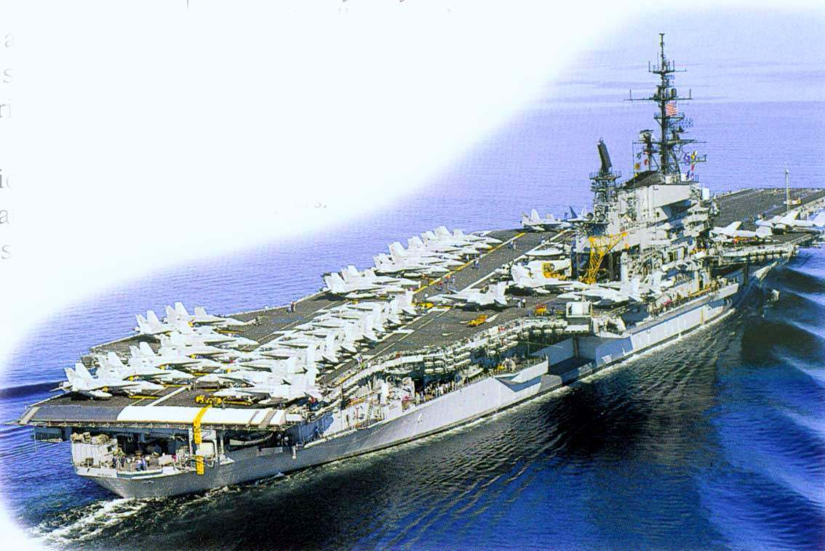




4. KONVENSI HUKUM LAUT INTERNASIONAL/1982
1. LAUT TERITORIAL SBG BAGIAN DARI WIL NEG ADALAH : 12 MIL LAUT YG DIHITUNG DARI GARIS PANGKAL DAERAH LAUT.
2. ZONA TAMBAHAN DIMANA NEGARA MEMILIKI YURISDIKSI KHUSUS 24 MIL LAUT YG DIHITUNG DARI GARIS PANGKAL KEARAH LAUT.
3. ZEE : 200 MIL LAUT YG DIHITUNG DARI GARIS PANGKAL KEARAH LAUT.
4. LANDAS KONTINEN ANTARA 200-350 MIL LAUT DAR GARIS PANGKAL ATAU SAMPAI 100 MIL LAUT DARI ISOBATH (KEDALAMAN 2500 M).
5. PERAIRAN KEPULAUAN PADA SISI DALAM DARI GARIS-GARIS PANGKAL KEPULAUAN.
6. PERAIRAN PEDALAMAN PADA PERAIRAN PEDALAMANNYA.
29

Slide 30
YURISDIKSI NASIONAL INDONESIA
0 MIL
12 MIL
24 MIL
200 MIL
350 MIL
ZONA EKONOMI EKLUSIF ( ZEE )
12 - 200 MIL
ZONA TAMBAHAN
12 - 24 MIL
LAUT TERITORIAL
0 - 12 MIL
PERAIRAN
KEPULAUAN
LANDAS KONTINEN
12 - 350 Mil
KAWASAN
BEBAS
D a r a t a n
KET : CARA PENARIKAN
BATAS REZIM
O MIL = TITIK DASAR
30

Slide 31
PERMASALAHAN YG DIHADAPI :
1. INDONESIA BELUM MEMILIKI AHLI HUKUM LAUT YANG CUKUP DAN ANGGARAN/FINANSIAL YANG SANGAT TERBATAS, PADAHAL TUGAS-TUGAS TERSEBUT MEMERLUKAN BIAYA SANGAT BESAR.
2. KONDISI GEOGRAFI INDONESIA YANG LUAS DAN PANJANGNYA PERBATASAN DARAT DAN PERAIRAN NEGARA-NEGARA YANG HARUS DITETAPKAN/ DIKUKUHKAN DENGAN KESEPAKATAN BERSAMA.
31

Slide 32
KETAHANAN NASIONAL
KETAHANAN NASIONAL ADALAH : “SUATU KONDISI DINAMIK BANGSA BERISIKAN KEULETAN & KETANGGUHAN YANG MENGANDUNG KEMAMPUAN MENGEMBANGKAN KEKUATAN NASIONAL DALAM MENGHADAPI DAN MENGATASI SEGALA ANCAMAN, TANTANGAN, HAMBATAN DAN GANGGUAN BAIK DARI LUAR / DLM NEGERI, ………..”
UNSUR UTAMA TANNAS ADALAH KEULETAN DAN KETANGGUHAN YG MERUPAKAN FAKTOR PENDUKUNG KINERJA DARI SISTEM TANNAS.
GEOGRAFI
GEOSTRATEGI → MODEL PEMBANGUNAN NASIONAL / DAERAH
32

Slide 33
ULET & TANGGUH
LIAT, KUAT, TIDAK MUDAH PATAH.
BERUSAHA DGN GIAT DAN KERAS KEMAUAN SERTA MENGGUNAKAN SEGALA KECAKAPANNYA UTK MENCAPAI SESUATU MAKSUD
ULET
KUAT, SUKAR DIKALAHKAN.
KUKUH, TIDAK LEMBIK ATAU LEMAH.
KETANGGUHAN : KEKUATAN, KEKUKUHAN.
TANGGUH
33

Slide 34
STRATEGI PENGELOLAAN POTENSI GEOGRAFIS INDONESIA
MENGUTAMAKAN PENGELOLAAN SUMDA YG DPT DIPERBAHARUI.
PENGHEMATAN & PELESTARIAN SDA BESERTA LINGKUNGANNYA.
PENERAPAN & PENGEMB. RENCANA PENGGUNAAN LAHAN DAN PENATAAN PEMBANGUNAN WILAYAH.
MELINDUNGI SDA YG MEMBERIKAN MANFAAT SPASIAL-EKOLOGIKAL SBG CONTOH KAWASAN LINDUNG, HUTAN LINDUNG, CAGAR ALAM.
MEREHABILITASI BERBAGAI KERUSAKAN SDA & EKOSISTEM.
MEREKLAMASI LAHAN YG RUSAK OLEH AKIBAT KEGIATAN MANUSIA DIBIDANG NON PERTANIAN SEPERTI PERTAMBANGAN.
34

Slide 35
MENGELOLA SDA BERBASIS SPASIAL & BERWAWASAN LINGKUNGAN SERTA KEBENCANAAN ALAM.
MENINGKATKAN PERANSERTA MASY. DLM PENGELOLAAN SUMDA WILAYAH GEOGRAFIS SECARA BERKELANJUTAN.
MENGUATKAN KELEMBAGAAN & KERJASAMA KEMITRAAN DLM PENGELOLAAN POTENSI GEOGRAFIS UTK EKO MASY.
MENERAPKAN KONSEP PENGELOLAAN SUMDA WILAYAH TERINTEGRASI ATAS DASAR CIRI FISIKAL, BIOTIS, SOSIO – KULTURAL DENGAN BASIS COMMUNITY BASED DEVELOPMENT.
MEMPOLAKAN PEMBANGUNAN SPASIAL – EKOLOGIKAL DAN SOSIO KULTUR DI SETIAP KAWASAN FUNGSIONAL.
35

Slide 36
MEMBANGUN KESADARAN GEOGRAFI INDONESIA
MENUMBUHKAN KESADARAN PENTINGNYA MEMAHAMI & MEMANFAATKAN LETAK/POSISI, LUAS WIL, IKLIM, BENTNGAN ALAM, DAN BATAS WILAYAH NKRI DGN HARAPAN TERPAGARINYA WIL. NAS. BAIK SCR POL, EKO, HUKUM, BUDAYA & HANKAM.
MENUMBUHKAN KESADARAN BAHWA PULAU-2 INDONESIA ADALAH PEREKAT PERSATUAN BANGSA DGN HARAPAN TERKELOLANYA PULAU-2 BESAR & KECIL, SERTA PULAU TERLUAR DGN OPTIMAL.
MENINGKATKAN KUALITAS PELAYANAN PENDIDIKAN DLM RANGKA MEMAHAMI KEKHASAN & KEKAYAAN GEOGRAFI SEJAK DINI DGN HARAPAN MENINGKATNYA RASA CINTA TANAH AIR – WILAYAH NKRI.
36

Slide 37
MENUMBUHKAN PEMAHAMAN, KESADARAN & PENINGKATAN PENGETAHUAN TTG LETAK/POSISI GEOGRAFI YG TERLETAK DI WILAYAH RAWAN BENCANA ALAM DGN HARAPAN TERCIPTANYA MANAJEMEN BENCANA ALAM SCR SISTEMATIS, TERPADU & TERKOORDINASI.
MENUMBUHKAN PEMAHAMAN, KESADARAN & PENINGKATAN PENGETAHUAN TTG GLOBAL WARMING DGN HARAPAN DPT ANTISIPASI RUSAKNYA LINGK.HIDUP TEMPAT MANUSIA BERPIJAK (GEOGRAFI).
IDENTIFIKASI TANTANGAN, ANCAMAN, HAMBATAN DAN GANGGUAN GEOGRAFI : LETAK/POSISI, LUAS WILAYAH, IKLIM, BENTANGAN ALAM, DAN BATAS WILAYAH.
37
Notes:
37

Slide 38
PENUTUP
SETIAP BANGSA DALAM MEMPERTAHANKAN KEHIDUPAN-NYA DAN EKSISTENSINYA UNTUK MEWUJUDKAN CITA-CITA/TUJUAN NASIONALNYA PERLU MEMILIKI PEMAHAMAN GEOPOLITIK DAN DALAM IMPLEMENTASINYA DIPERLUKAN SUATU STRATEGI YANG BERSIFAT NASIONAL YAITU GEOSTRATEGI.
WAWASAN NUSANTARA MERUPAKAN KONSEP NASIONAL DARI GEOPOLITIK MENGENAI KESATUAN DAN PERSATUAN YANG DIPOSISIKAN SBG PEREKAT DALAM SATU BANGSA YAITU INDONESIA, SEDANGKAN KETAHANAN NASIONAL ADALAH KONSEP NASIONAL DARI GEOSTRATEGI MENGENAI PEMAHAMAN TTG. KETAHANAN SUATU NEGARA.
38

Slide 39
Tugas
Buatlah essay tentang satu Provinsi di Indonesia
Urut absensi 1-30, setiap mahasiswa satu provinsi dan berbeda dengan yang lain
Deskripsikan:
a. Potensi SDA
b. Komposisi penduduk (umur, pencaharian, pendidikan, pendapatan)
c. Uraikan keunggulan provinsi tersebut
d. Uraikan masalah krusial yang ada (dari aspek Pancagatra) dan solusi yang ditawarkan
Jumlah halaman maksimal 10 halaman, satu spasi
Dikumpulkan minggu depan sebelum Kuliah
39

